Slide 1


STŘEDNÍ ŠKOLA STAVEBNÍ A TECHNICKÁ
Ústí nad Labem, Čelakovského 5, příspěvková organizace
Páteřní škola Ústeckého kraje
Shops and shopping
VY_22_INOVACE_01_19
Projekt MŠMT | EU peníze středním školám
Název projektu školy | ICT do života školy
Registrační číslo projektu | CZ.1.07/1.5.00/34.0771
Šablona | II/2
Sada | 01
Anotace | Nakupování – slovní zásoba
Klíčová slova | Mall, department store, market, local shops, payment
Předmět | Anglický jazyk
Autor, spoluautor | Mgr. Daniela Popperová
Jazyk | Anglický
Druh učebního materiálu | Prezentace, výklad, pracovní list
Potřebné pomůcky | PC, dataprojektor
Druh interaktivity | Výklad pomocí prezentace, doplňování pracovního listu
Stupeň a typ vzdělávání | Střední škola
Cílová skupina | 1. ročník, žáci 15 – 16 let
Speciální vzdělávací potřeby | ne
Zdroje | Seznam viz poslední strana

Slide 2
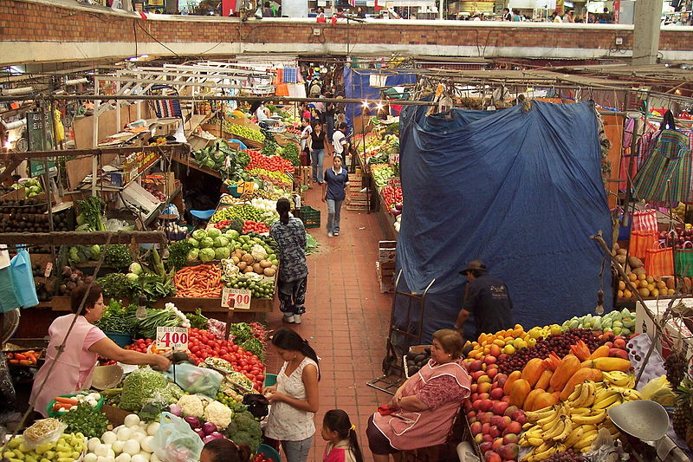
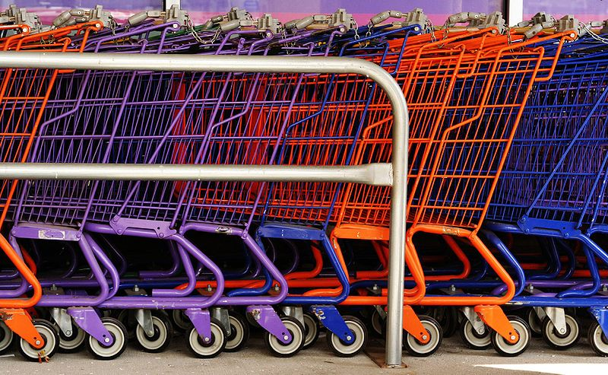
Shops and shopping
STŘEDNÍ ŠKOLA STAVEBNÍ A TECHNICKÁ
Ústí nad Labem, Čelakovského 5, příspěvková organizace
Páteřní škola Ústeckého kraje
Shopping is part of our everyday lives. Some people enjoy it, some find it very unpleasant.
Most people have to spend part of their day doing shopping for food or other essential items.

Slide 3
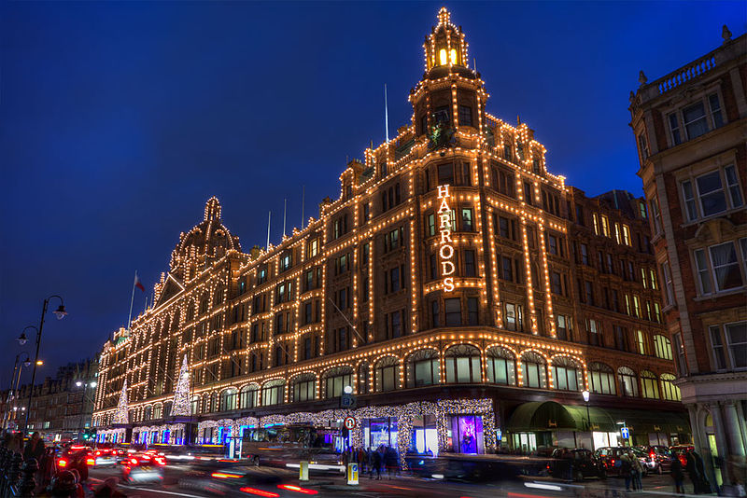
Types of shops
STŘEDNÍ ŠKOLA STAVEBNÍ A TECHNICKÁ
Ústí nad Labem, Čelakovského 5, příspěvková organizace
Páteřní škola Ústeckého kraje
There are many different types of shops:
malls
department stores
local shops
markets

Slide 4
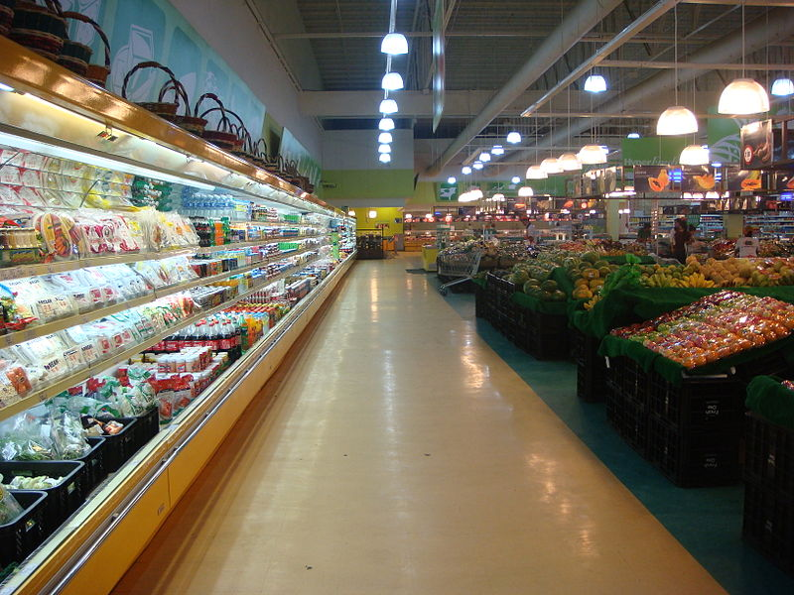
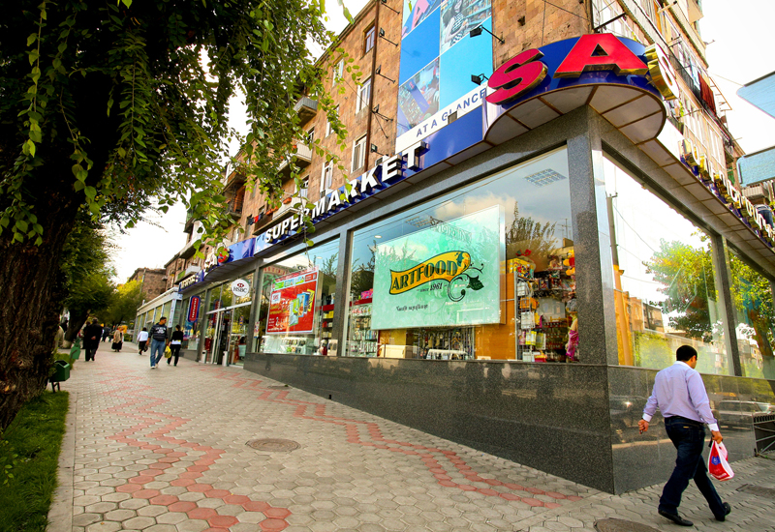
Supermarkets
STŘEDNÍ ŠKOLA STAVEBNÍ A TECHNICKÁ
Ústí nad Labem, Čelakovského 5, příspěvková organizace
Páteřní škola Ústeckého kraje
At a supermarket we can buy everything from food (meat, cheese, bread, sugar, flour, fruits, vegetables), some cosmetics and even clothes.

Slide 5
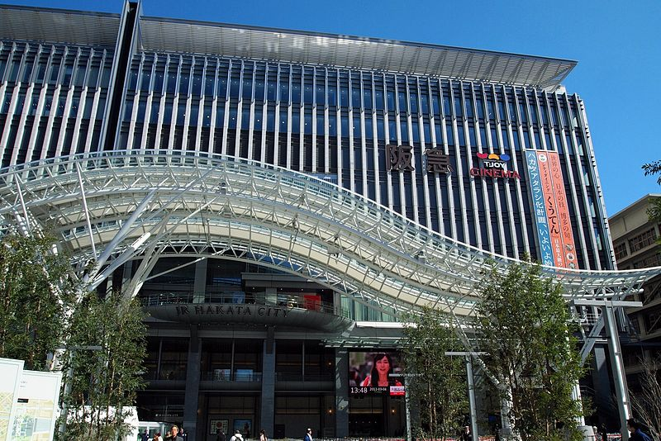
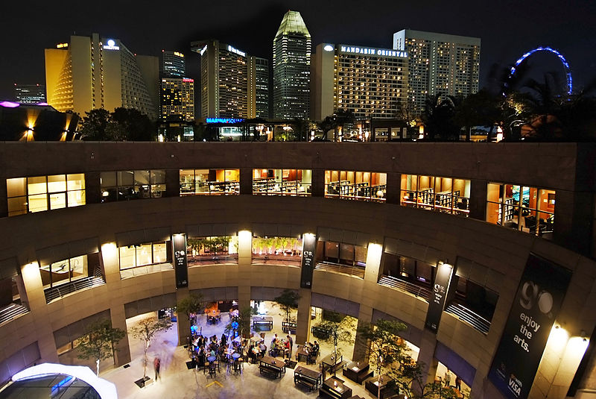
Department stores
STŘEDNÍ ŠKOLA STAVEBNÍ A TECHNICKÁ
Ústí nad Labem, Čelakovského 5, příspěvková organizace
Páteřní škola Ústeckého kraje
A department store has different sections where we can buy various goods: clothes for women, men and children, shoes, electrical appliances, books, furniture, cosmetics and food.

Slide 6
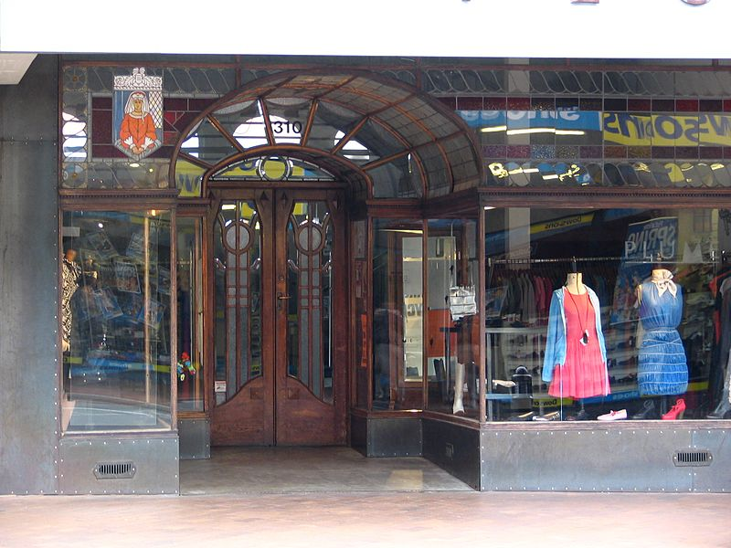
Small shops
STŘEDNÍ ŠKOLA STAVEBNÍ A TECHNICKÁ
Ústí nad Labem, Čelakovského 5, příspěvková organizace
Páteřní škola Ústeckého kraje
At a bakery we can buy bread, rolls, cookies and cakes.
At butcher’s we can buy meat and sausages.
At a clothing store we get clothes for men, women, or children.

Slide 7
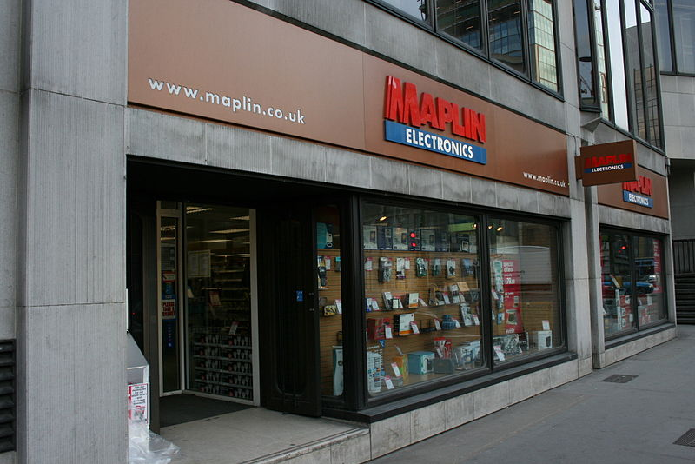
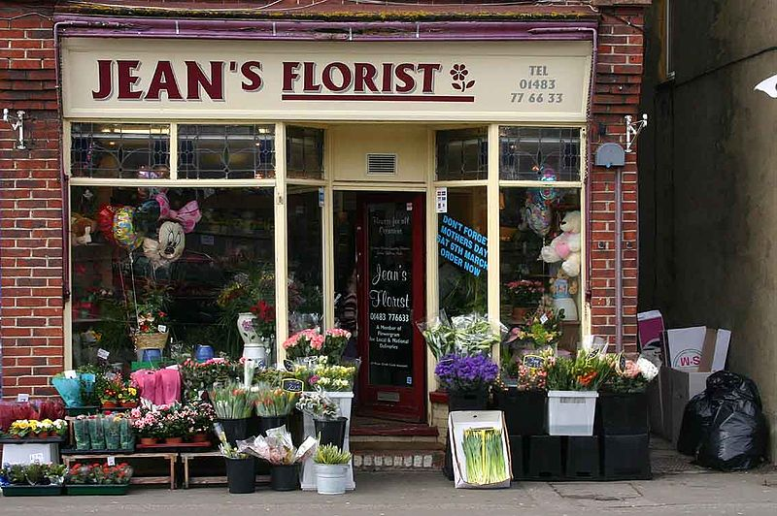
STŘEDNÍ ŠKOLA STAVEBNÍ A TECHNICKÁ
Ústí nad Labem, Čelakovského 5, příspěvková organizace
Páteřní škola Ústeckého kraje
At an electronics store we can buy TV sets and other electrical appliances.
At a garden centre we can buy grass seed, fertilizers, and garden tools.
At florist´s we can buy flowers and plants.

Slide 8
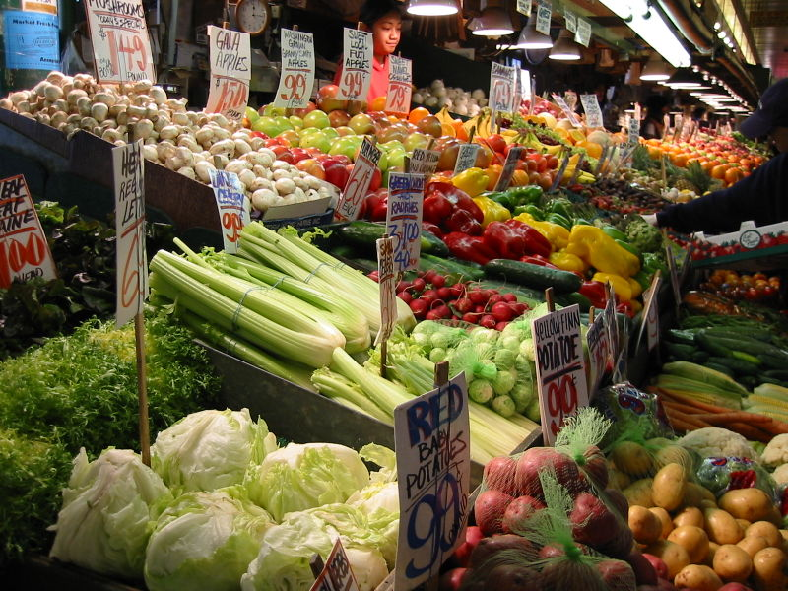
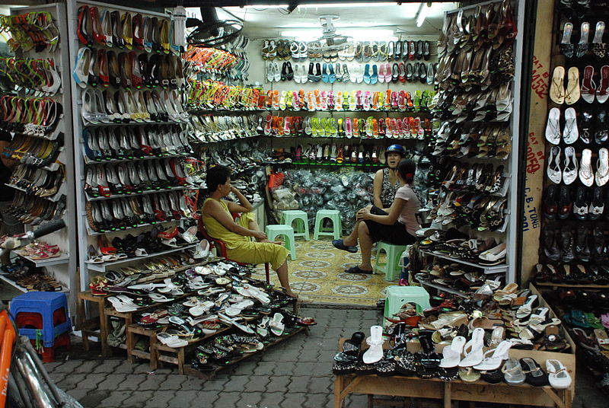
STŘEDNÍ ŠKOLA STAVEBNÍ A TECHNICKÁ
Ústí nad Labem, Čelakovského 5, příspěvková organizace
Páteřní škola Ústeckého kraje
At a greengrocer´s we can buy vegetables and fruits.
At a hardware store we can buy tools, nails, and other building supplies.
At a shoe store we can buy shoes and shoe polish.

Slide 9
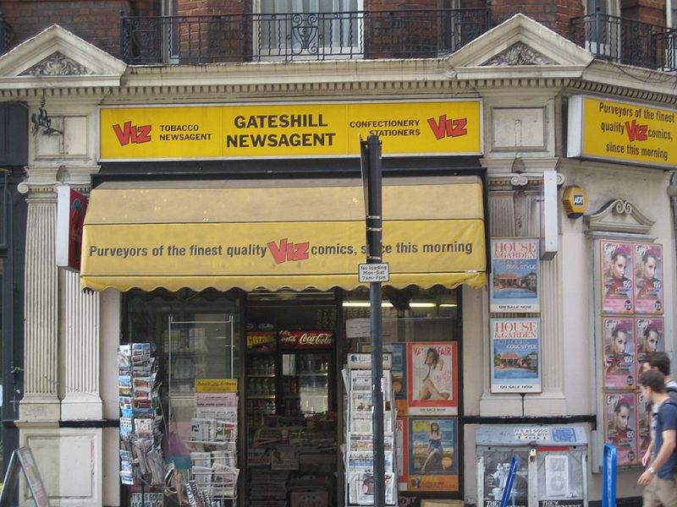
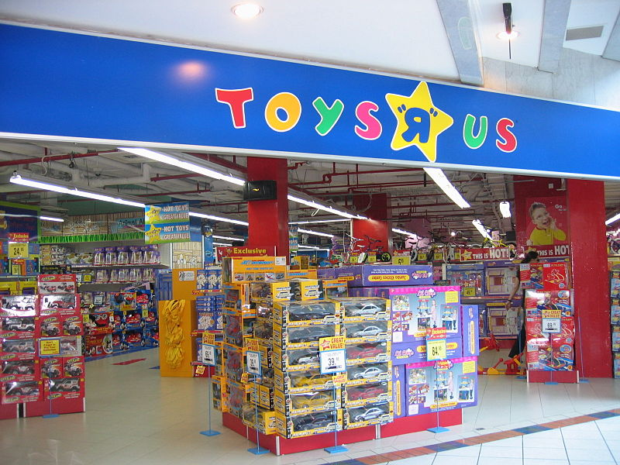
STŘEDNÍ ŠKOLA STAVEBNÍ A TECHNICKÁ
Ústí nad Labem, Čelakovského 5, příspěvková organizace
Páteřní škola Ústeckého kraje
At a newsagent´s we can get newspapers, cigarettes and stationery.
At a sweets shop we can buy cakes, candies, and ice cream.
At a toy store we can buy dolls, games, balls and other toys.

Slide 10
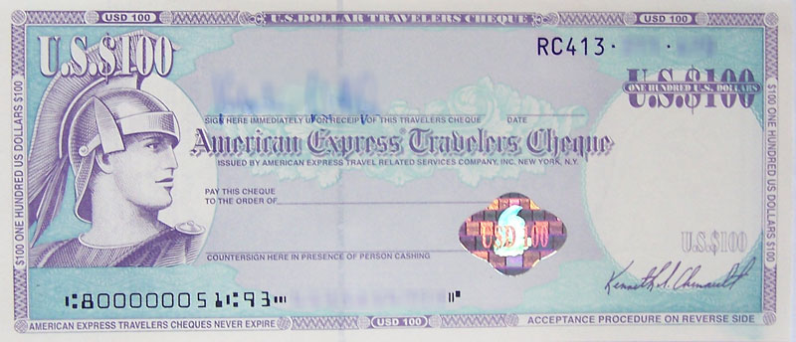
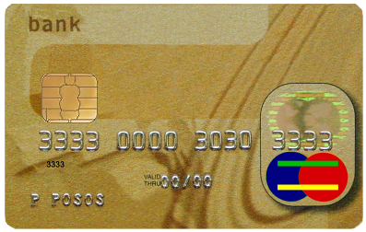
Payment
STŘEDNÍ ŠKOLA STAVEBNÍ A TECHNICKÁ
Ústí nad Labem, Čelakovského 5, příspěvková organizace
Páteřní škola Ústeckého kraje
We can pay by cash, card or cheques.

Slide 11
Exercises
STŘEDNÍ ŠKOLA STAVEBNÍ A TECHNICKÁ
Ústí nad Labem, Čelakovského 5, příspěvková organizace
Páteřní škola Ústeckého kraje
A shop where you can buy meat ……………….
A shop where you can buy fruit and vegetable……………………
A shop where you can get newspapers, cigarettes and stationery……………………..
A shop where you can buy bread, rolls………….
A place with many shops………………………..
Do you like shopping?

Slide 12
Sources:
STŘEDNÍ ŠKOLA STAVEBNÍ A TECHNICKÁ
Ústí nad Labem, Čelakovského 5, příspěvková organizace
Páteřní škola Ústeckého kraje
[cit. 2013-03-15]. Dostupný pod licencí Creative Commons na WWW.
http://commons.wikimedia.org/wiki/File:Colourful_shopping_carts.jpg
[cit. 2013-03-15]. Dostupný pod licencí Creative Commons na WWW.
http://commons.wikimedia.org/wiki/File:MercadodeSanJuandeDios.jpg
[cit. 2013-03-15]. Dostupný pod licencí Creative Commons na WWW.
http://commons.wikimedia.org/wiki/File:Glowing_Harrods_(6576280087).jpg
[cit. 2013-03-15]. Dostupný pod licencí Creative Commons na WWW.
http://commons.wikimedia.org/wiki/File:SAS_Supermarket_-_exterior_-_3.jpg
[cit. 2013-03-15]. Dostupný pod licencí Creative Commons na WWW.
http://commons.wikimedia.org/wiki/File:Smhypermarts224jf.JPG
http://commons.wikimedia.org/wiki/File:City_View_from_The_Esplanade,_Theatres_on_the_Bay_(3752247694).jpg
[cit. 2013-03-15]. Dostupný pod licencí Creative Commons na WWW.
http://commons.wikimedia.org/wiki/File:Hakata_Hankyu_Depart_2011.jpg

Slide 13
STŘEDNÍ ŠKOLA STAVEBNÍ A TECHNICKÁ
Ústí nad Labem, Čelakovského 5, příspěvková organizace
Páteřní škola Ústeckého kraje
[cit. 2013-03-15]. Dostupný pod licencí Creative Commons na WWW.
http://commons.wikimedia.org/wiki/File:Plume_Clothes_Shop_doorway,_Dunedin,_NZ.JPG
[cit. 2013-03-15]. Dostupný pod licencí Creative Commons na WWW.
http://commons.wikimedia.org/wiki/File:Florist_Shop_Old_Woking_UK.jpg
[cit. 2013-03-15]. Dostupný pod licencí Creative Commons na WWW.
http://commons.wikimedia.org/wiki/File:Maplin_Electronics_Bishopsgate.jpg
[cit. 2013-03-15]. Dostupný pod licencí Creative Commons na WWW.
http://commons.wikimedia.org/wiki/File:Hanoi_shoe_shop.JPG
[cit. 2013-03-15]. Dostupný pod licencí Creative Commons na WWW.
http://commons.wikimedia.org/wiki/File:Fruits_and_Vegetables_at_Pike_Place_Market.jpg
[cit. 2013-03-15]. Dostupný pod licencí Creative Commons na WWW.
http://commons.wikimedia.org/wiki/File:2005_newsagent_London_40515443.jpg
[cit. 2013-03-15]. Dostupný pod licencí Creative Commons na WWW.
http://commons.wikimedia.org/wiki/File:Toys_R_Us_sg.JPG

Slide 14
STŘEDNÍ ŠKOLA STAVEBNÍ A TECHNICKÁ
Ústí nad Labem, Čelakovského 5, příspěvková organizace
Páteřní škola Ústeckého kraje
[cit. 2013-03-15]. Dostupný pod licencí Creative Commons na WWW.
http://commons.wikimedia.org/wiki/File:Smartcard2.png
[cit. 2013-03-15]. Dostupný pod licencí Creative Commons na WWW.
http://commons.wikimedia.org/wiki/File:Travelers-Cheques.jpg

